Slide 1
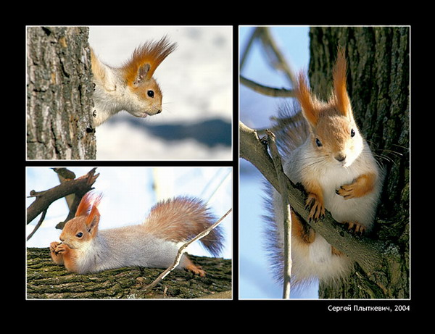
Жизнь грызунов в природе
Выполнила :
Васина Н.И.
Старший воспитатель ДОУ № 340 г.Казань

Slide 2
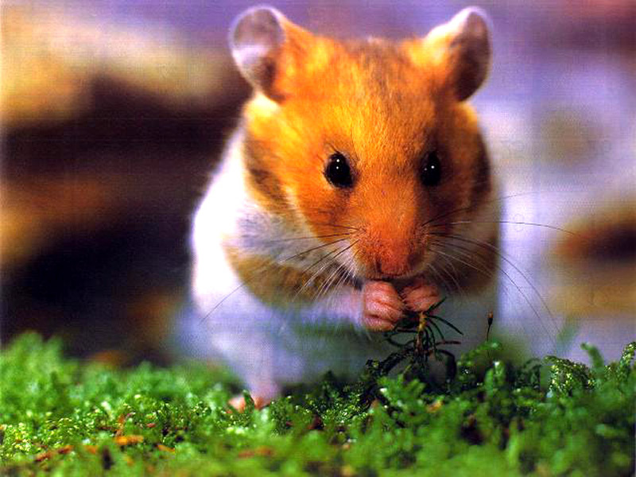
Характеристика
грызунов
Самый многочисленный в классе млекопитающих( около 2 тыс. видов)
Живут на всех материках, кроме Антарктиды.
Объединяет строение зубов: по 2 резца в верхней и нижней челюсти.
Размножаются 6-8 раз в год, принося 8-15 детенышей
Отличаются высокой плодовитостью, быстрым ростом и ранним половым созреванием.

Slide 3
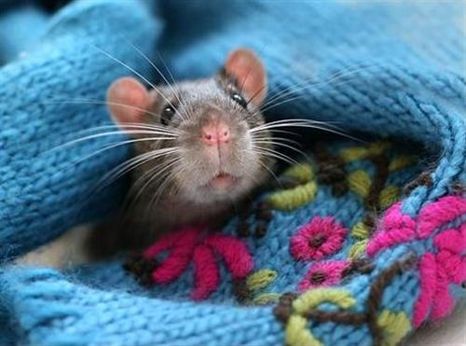
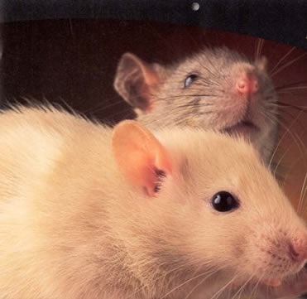
Семейство Мышиные
Мыши.
Зверьки мелкие, с удлиненной мордой, далеко выступающими ушами и длинным, голым хвостом.
Питаются растительной и животной пищей.
Размножаются 4-5 раз в году, принося 7-9 детенышей.
В жилищах поедают и портят продукты.
Распространяют опасные инфекционные заболевания.

Slide 4
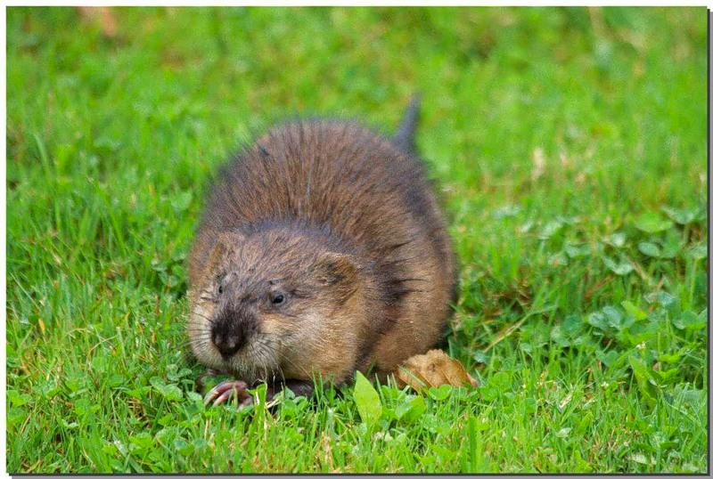
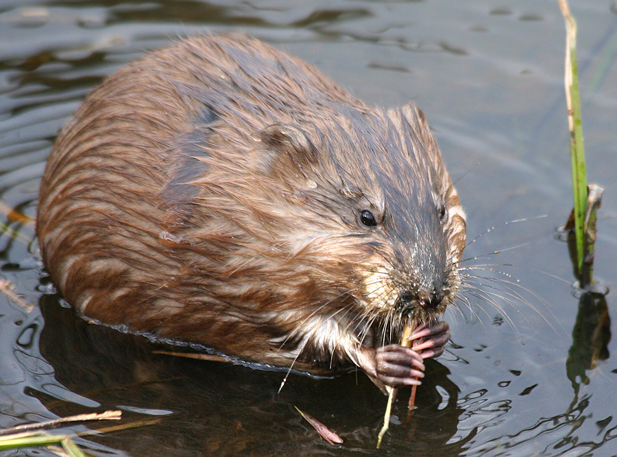
Ондатра
Длина тела до 35 см, хвоста до 28 см, весит до 1,5 кг.
Приспособлена к полуводному образу жизни в замерзающих водоёмах.
Паховые железы самцов выделяют секрет.
Природный носитель опасных инфекционных заболеваний.
Размножаются 2-3 раза в год, принося 4 -15 слепых и голых детенышей.

Slide 5
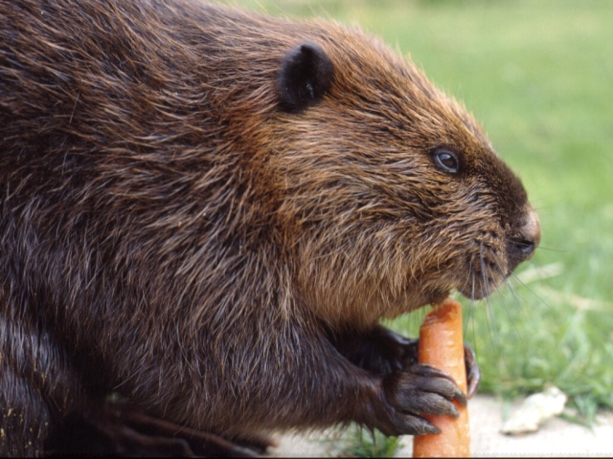
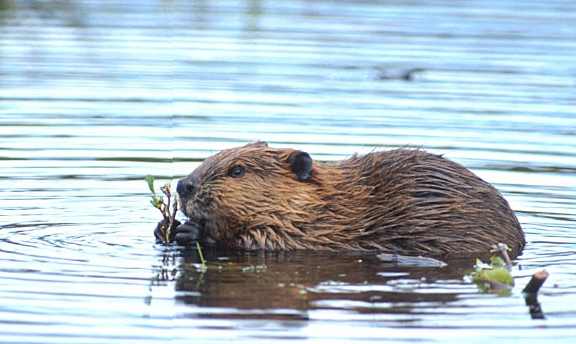
Бобры
Длина тела с хвостом около 1,5 м, масса до 18-30кг
Тело вытянутое, с маленькой головкой и короткой шеей, хвост сплющенный, лишенный волос.
Пальцы соединены плавательной перепонкой. Ушные отверстия под водой закрываются
Селятся колониями на малых и непромерзающих реках
Питаются растительной пищей
Размножаются 1 раз в год, принося от 1 до 5 детенышей( зрячих, покрытых густой шерстью)

Slide 6
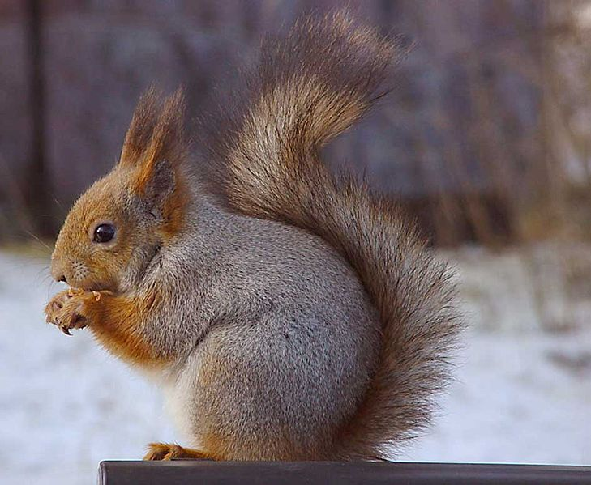
У
Белка
Длина тела белок бывает 20—32 см, длина хвоста 19—31 см.
Масса от 180 до 1000 г.
обыкновенная белка может быть рыжей,
пепельной, почти черной . Линька протекает
2 раза в год. Зимний мех высокий, мягкий и
пушистый, летний – более редкий и короткий.
Все белки питаются разнообразным
растительным кормом:
семенами, ягодами ,фруктами, орехами,
грибами, почками ,побегами, корой и
лишайниками. К растительной пище
добавляются животные корма: насекомых и
других мелкие беспозвоночные, яйца птиц,
ящериц и змеи, птенцов и даже мелких грызунов
и ящериц.
Она прекрасно лазает по ветвям и легко
перепрыгивает с одного дерева на другое ,
устраивает гнездо в дуплах деревьев.
Два раза в год, в течение весны и лета,
приносят детенышей. У белки в одном выводке
бывает от 3 до 10 бельчат.
У белки прочные зубы. В передней части рта расположены резцы, которые растут по мере стирания в течение всей жизни животного.

Slide 7
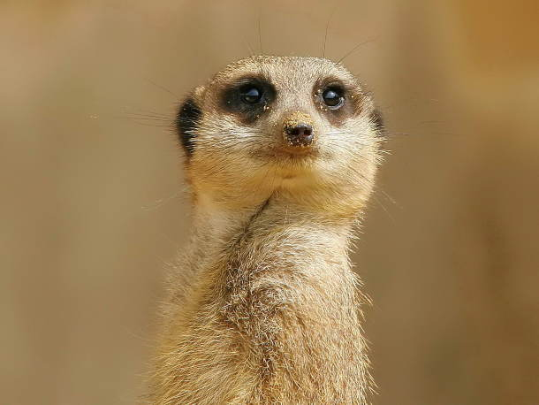
Суслик
Существует около 20 видов сусликов, обитающих на открытых ландшафтах Северного полушария; в России около 10 видов.
Длина тела до 40 см, хвоста менее 1/2 длины тела. Отдельные виды с пышными хвостами, большинство бесхвостые; это симпатичные животные с вытянутой головкой,
спрятанными в меху ушами, коротким хвостом ,суслики
имеют большие защёчные мешки. На передних лапах
4 пальца и бородавка вместо пятого, на задних - 5 пальцев.
Суслики - дневные животные. Живут в глубоких норах
(которые используют один сезон) в поле, лугах,
пастбищах. Перед норами сусликов возвышаются
плоские холмики из земли, песка или щебня.
Питаются главным образом сочными травянистыми
растениями, луковицами, зернами .
В приплоде у суслика бывает от 1 до 15 детенышей.
Суслик относится к числу вредителей
сельскохозяйственных культур и пастбищ, они
совершают набеги на поля и могут уничтожить почти
весь урожай.
В период активной жизни проходит линька. К началу
спячки зверьки одеваются густым и мягким мехом.
Быстро накопив жировые запасы, залегают в спячку до
весны следующего года. Весной пробуждаются и выходят
на поверхность.

Slide 8
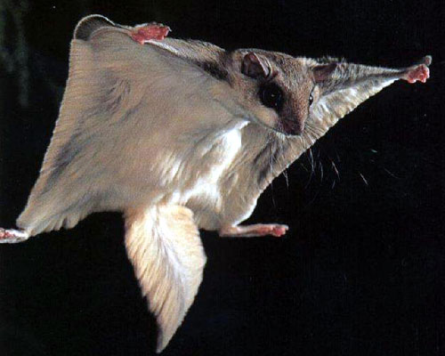
Белка-летяга
От обычной белки отличаясь кожной перепонкой между передними и задними лапами. Летяга – ночное животное, поэтому ее отличают большие глаза, характерные для животных, ведущих ночной образ жизни.
Американская летяга живет высоко в кронах
деревьев, лишь изредка спускаясь на землю.
В пище животное неприхотливо, и питается «на ходу» – лишь орешками и самыми вкусными ягодами, иногда насекомыми, в том числе и пауками. Часто в пищу идут почки, побеги растений, фрукты и семена растений, грибы и лишайники.
Серьезную опасность для американской летяги представляют крупные птицы, особенно совы, они могут поймать летяг на лету.
У одной самки рождается 2-3 детеныша, через два месяца малыши уже летают под присмотром матери.
В теплое время года американская летяга –одиночка. С наступлением холодов животные собираются в группы до 25 особей, согревая друг друга во время спячки .В спячку американская летяга впадает только при очень низкой температуре.

Slide 9
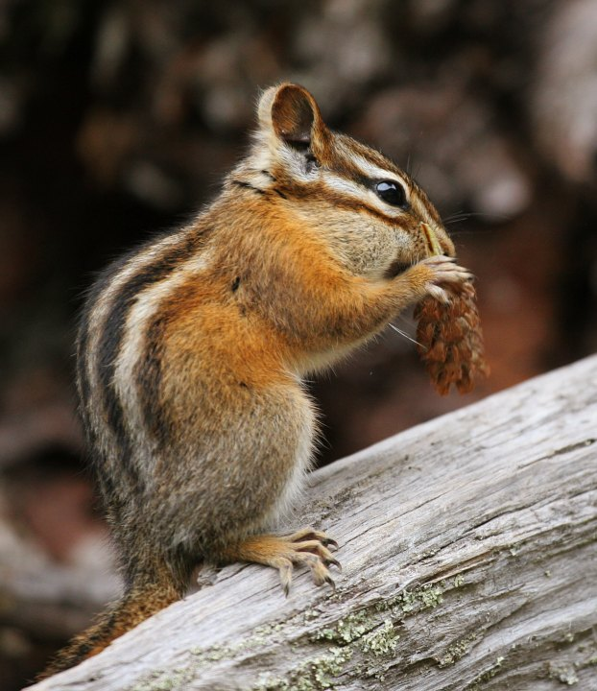
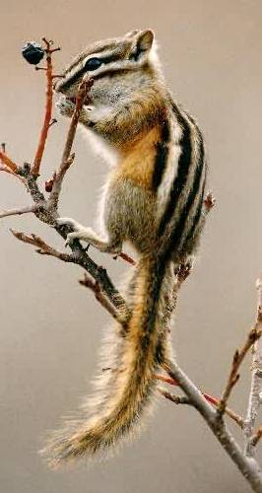
Бурундук
Мелкий зверек с длинным пушистым хвостом. Вес бурундуков составляет от 30 до 120 г, а размер — от 5 до 15 см. Окраска светлая, рыжеватая. Отличительным признаком всех видов являются пять тёмных полосок вдоль спины, разделённые
белыми или серыми полосками.
. + Обитает на северо-востоке
России, в Прикамье, на Урале,
почти всюду в Сибири и на
Дальнем Востоке.
+Живут под деревьями, в
земляных неглубоких норах
+Бурундуки залегают в спячку
с осени до конца марта.
+Запасают пищу на долгую зиму
в кладовых. Запасы зверек
таскает в защёчных мешках.
+Питаются семенами, зернами,
орехами, едят зелень, кору деревьев
насекомых, червей и птичьи яйца.
+Летом самка приносит 4-10
детенышей, они питаются
молоком матери до 40 дней, а еще
через пару недель покидают ее нору.
Взрослыми они становятся к
следующей весне.

Slide 10
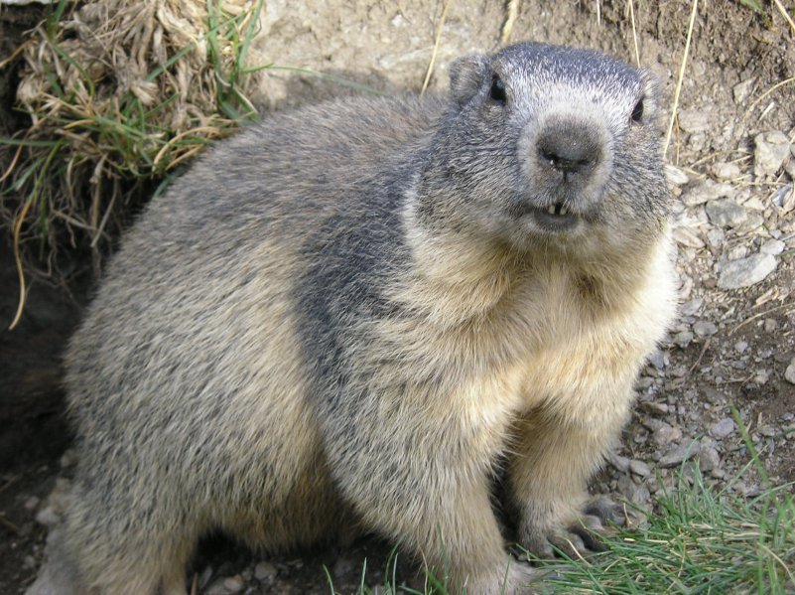
Сурок
Крупные зимоспящие грызуны, плотного сложения .Окраски песочно - желтой с черной рябью на спине. Лапы и уши короткие. Длина тела степного сурка — 49-58 см, хвоста 12-18 см. Окраска однотонная, верх головы чуть темнее. Конец хвоста темный, губы светлые.
Сурки обитают в равнинных и горных степях и высокогорьях. Придерживаются участков с сочной растительностью лугов, влажных
целинных степей.
Питаются сурки самыми сочными и мягкими
растительными кормами: листьями злаков,
верхушками стеблей, незрелыми плодами,
цветками, луковицами, реже - животными
саранчовыми, моллюсками , гусеницами.
Запасов еды на зиму не делает.
Спячка сурков длится 6—8 месяцев,зимуют
семейными группами по 12-15 зверьков.
Крик сурков, очень громкий и резкий
(слышимый более чем за 0,5 км)
Слух сурка развит слабее, чем зрение.
Врагов у сурка немного. Главные из них
— волки и бродячие собаки.
В прошлом сурки были важными
промысловыми животными, их добывали
ради меха, мяса и жира.
В природе сурки живут до 8 лет.

Slide 11
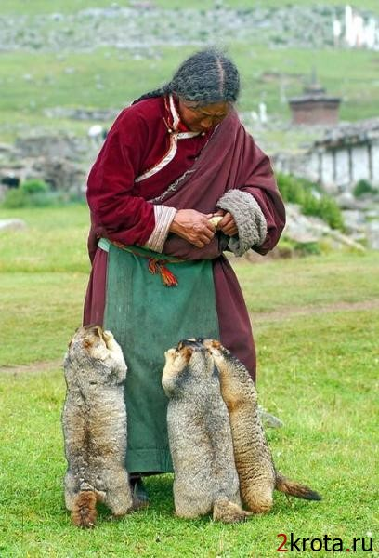
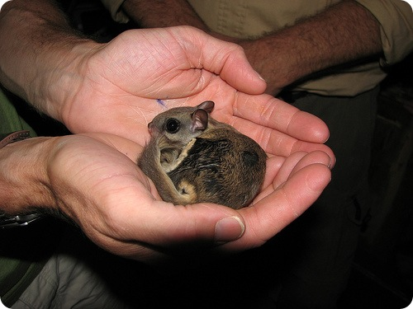
Интересные факты
Белки на зиму натаскивают корм в дупла деревьев, прячут в трещины коры, зарывают среди корней, а также сушат грибы, вешая их на ветки. Но о местах своих запасов белки быстро забывают и находят их зимой совершенно случайно. Этим пользуются очень большое количество птиц и животных, которые пользуются беличьими кладовыми.
+ Летяга умеет выполнять сложные
акробатические трюки: не только планировать,
но и в приземляться в том же месте, откуда
стартовала, выполняя фигуры высшего пилотажа.
+Бурундук может запихивать в защечные мешки до тридцати кедровых или сразу несколько крупных лесных орехов.
+ Бурундуки как барометры
совершенно точного
предсказывают погоду.
За несколько часов до дождя
они издают нехарактерные
звуки, причем непременно
сидя на задних лапках на пне
или поваленном дереве.

Slide 12
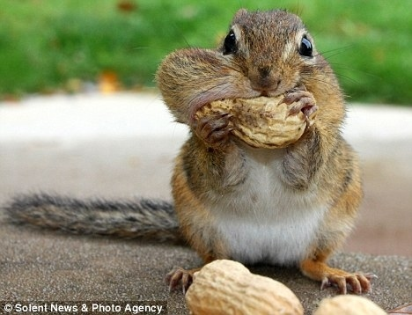
Сурчата, пойманные в первые дни их выхода на поверхность, легко привыкают к человеку и становятся совсем ручными, очень преданны хозяевам.
За день сурок съедает до 1—1,5 кг растительной массы.
Воду сурки обычно не пьют.
В ходе всеобщего кормления сурки по очереди перестают есть и, становясь столбикам на задние лапы, начинают оглядывать окрестности. При обнаружении опасности зверь, который несет дозор, издает звонкий свист, другие сурки , заслышав сигнал о угрозе,
бегут к норам и прячутся в них.
С 1886 года в США на Аляске 2 февраля
отмечается День сурка. В этот день по
поведению сурка определяется
продолжительность зимы.
В городе Ангарске установлен памятник
сурку.
Сурки встречают свистом восход Солнца
В латинском названии суслик
переводится дословно как "любитель семечек".
Суслики - одни из наиболее долго спящих
животных. Уже к началу июня взрослые
самцы и самки, скрываются в норах на
долгие месяцы.

Slide 13
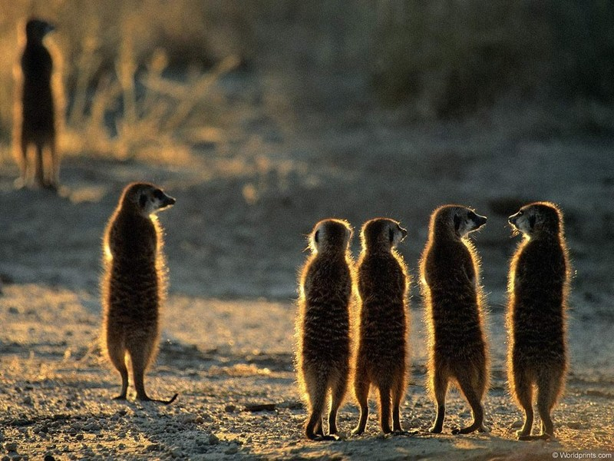
Конец

